Slide 1
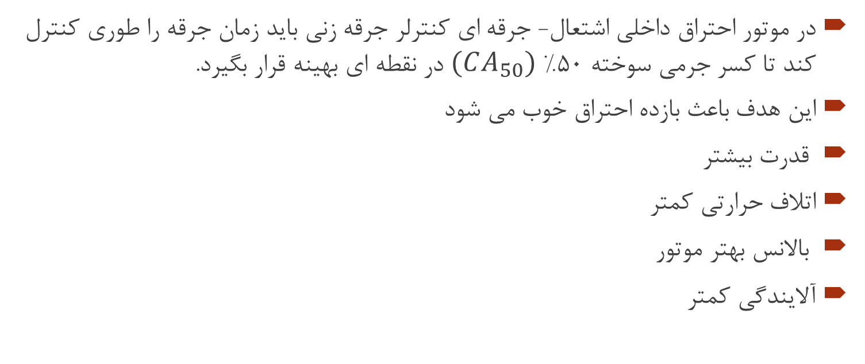
مقدمه
در موتور احتراق داخلی اشتعال- جرقه ای کنترلر جرقه زنی باید زمان جرقه را طوری کنترل کند تا کسر جرمی سوخته 50% $(CA_{50})$ در نقطه ای بهینه قرار بگیرد.
این هدف باعث بازده احتراق خوب می شود
قدرت بیشتر
اتلاف حرارتی کمتر
بالانس بهتر موتور
آلایندگی کمتر

Slide 2
کنترلر جرقه زنی
کنترلر جرقه معمولا با جدول های از پیش تعیین شده کار می کند (look-up tables)
متفاوت بودن خواص ترمودینامیکی هوا در لحظه IVC در شرایط گذرا با شرایط پایا
انحراف بیشتر خواص از مقدار پایای خود با استفاده از فن آوری زمان بندی متغیر دریچه ها (VVT)
انجام احتراق غیر بهینه با استفاده از مقدار استاتیکی جدول ها در شرایط گذرا

Slide 3
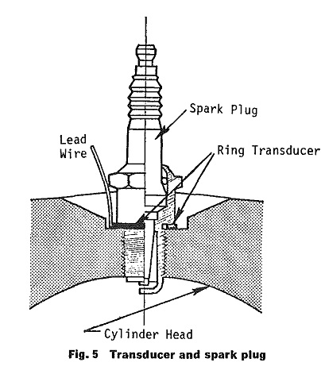
روش های بهبود احتراق حالت گذرا
ارائه جدول هایی برای خواص درون سیلندر
افزایش حجم اطلاعات
کنترل حلقه بسته با استفاده از سنسور دورن سیلندر
هزینه بیشتر
روش پیشنهادی
اعمال مقادیر استاتیکی جدول ها برای حالت پایا و گذرا
اعمال یک تصحیح دینامیکی به نقطه جرقه زنی در شرایط گذرا

Slide 4
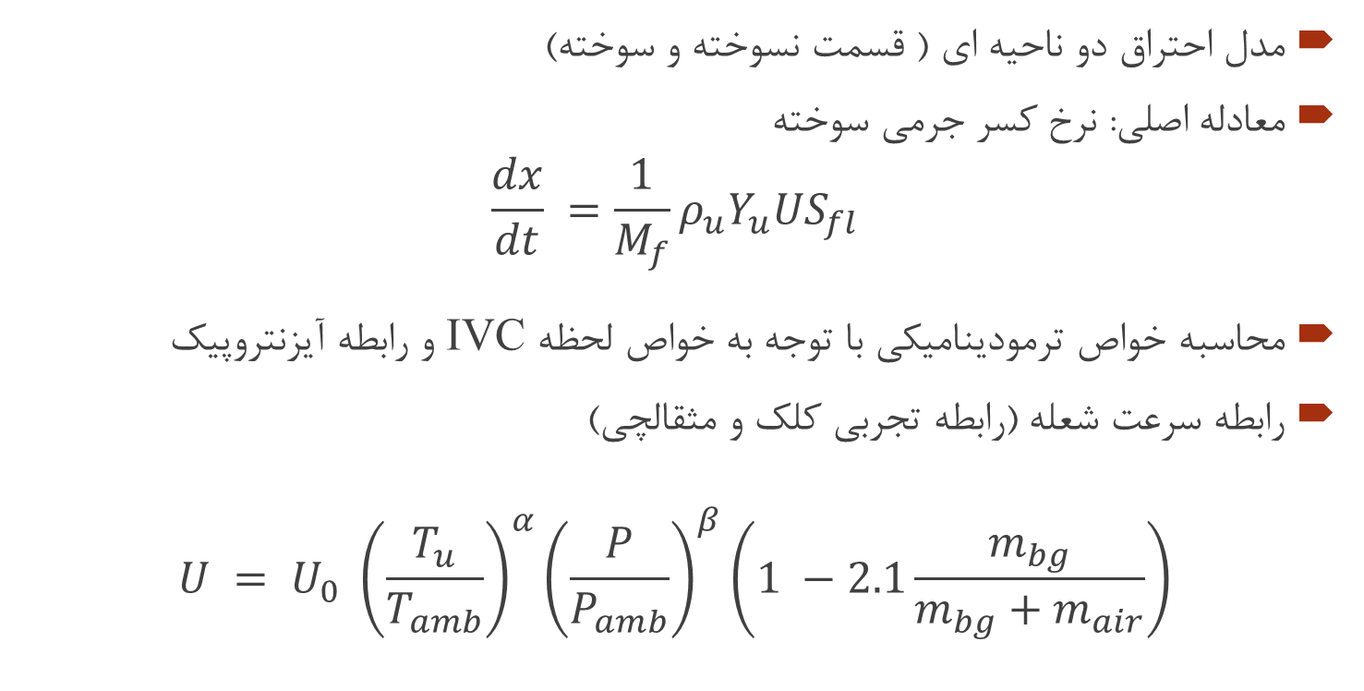
مدل مسئله
مدل احتراق دو ناحیه ای ( قسمت نسوخته و سوخته)
معادله اصلی: نرخ کسر جرمی سوخته
$$\frac{dx}{dt} =\frac{1}{M_{f}}ρ_{u}Y_{u}US_{fl}$$
محاسبه خواص ترمودینامیکی با توجه به خواص لحظه IVC و رابطه آیزنتروپیک
رابطه سرعت شعله (رابطه تجربی کلک و مثقالچی)
$$U = U_{0} {\left(\frac{T_{u}}{T_{amb}}\right)}^{α}{\left(\frac{P}{P_{amb}}\right)}^{β}\left(1 −2.1\frac{m_{bg}}{m_{bg}+m_{air}}\right)$$

Slide 5
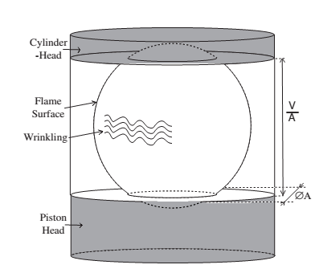
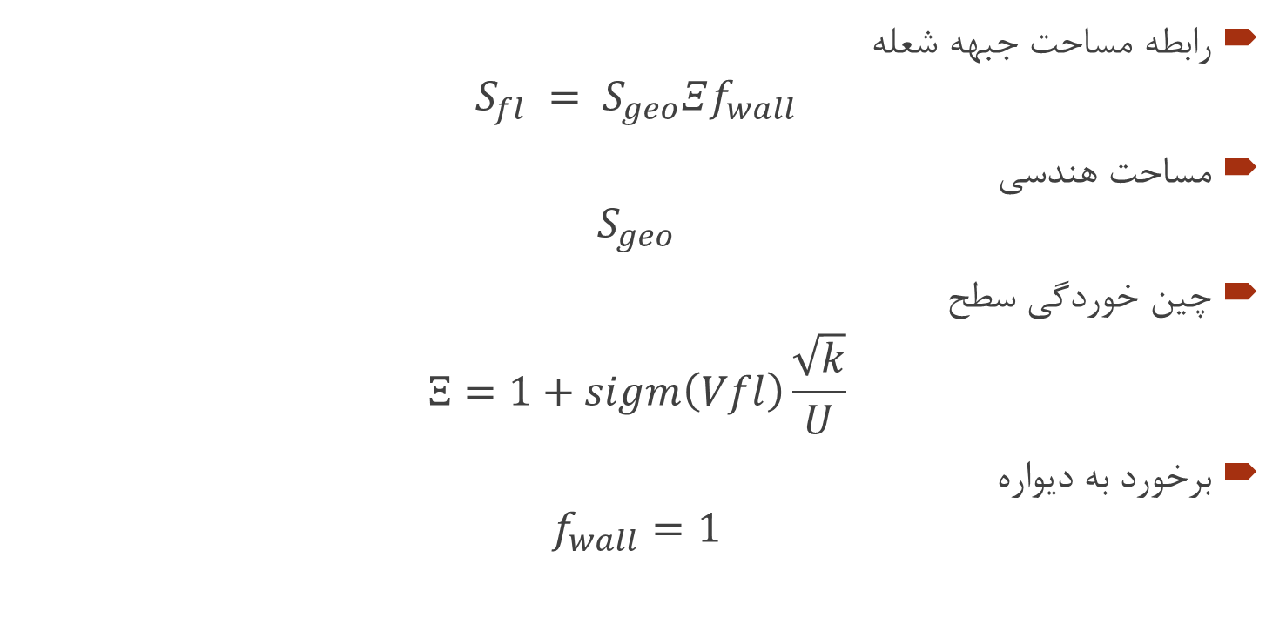
مدل مسئله
رابطه مساحت جبهه شعله
$$S_{fl} = S_{geo}Ξf_{wall}$$
مساحت هندسی
$$S_{geo}$$
چین خوردگی سطح
$$Ξ=1+sigm\left(Vfl\right)\frac{\sqrt{k}}{U}$$
برخورد به دیواره
$$f_{wall}=1$$

Slide 6
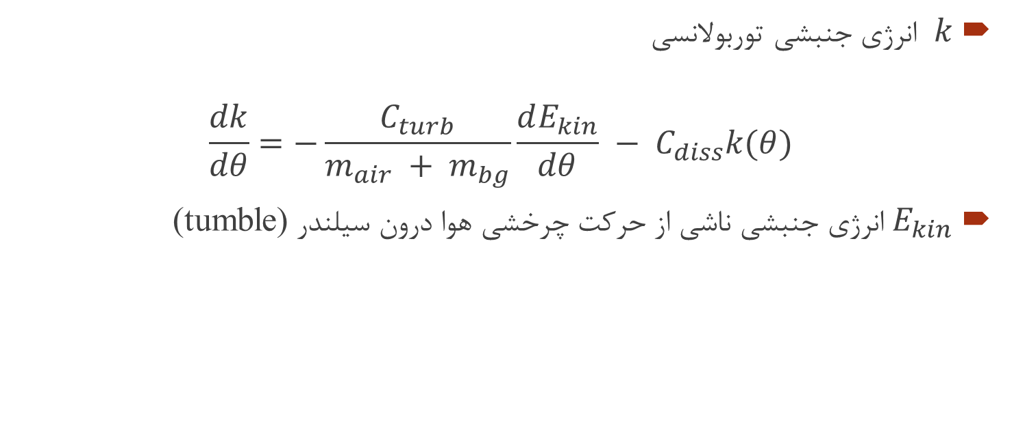
مدل مسئله
$k$ انرژی جنبشی توربولانسی
$$\frac{dk}{dθ}=−\frac{C_{turb}}{m_{air} + m_{bg}}\frac{dE_{kin}}{dθ} − C_{diss}k(θ)$$
$E_{kin}$ انرژی جنبشی ناشی از حرکت چرخشی هوا درون سیلندر (tumble)

Slide 7
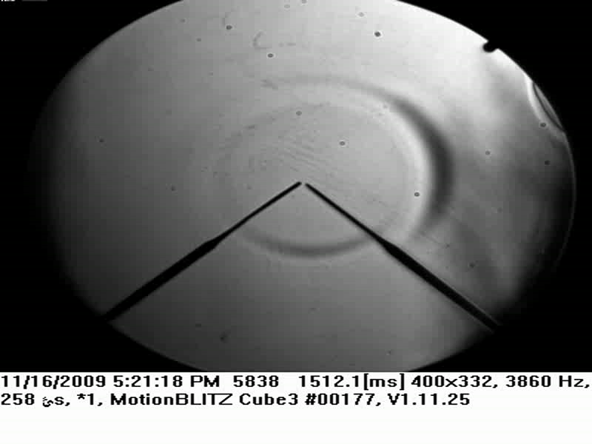
شعله آرام

Slide 8
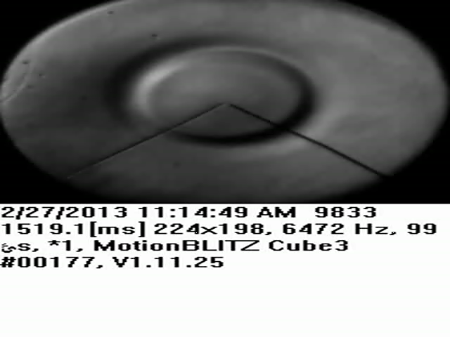
شعله آشفته

Slide 9
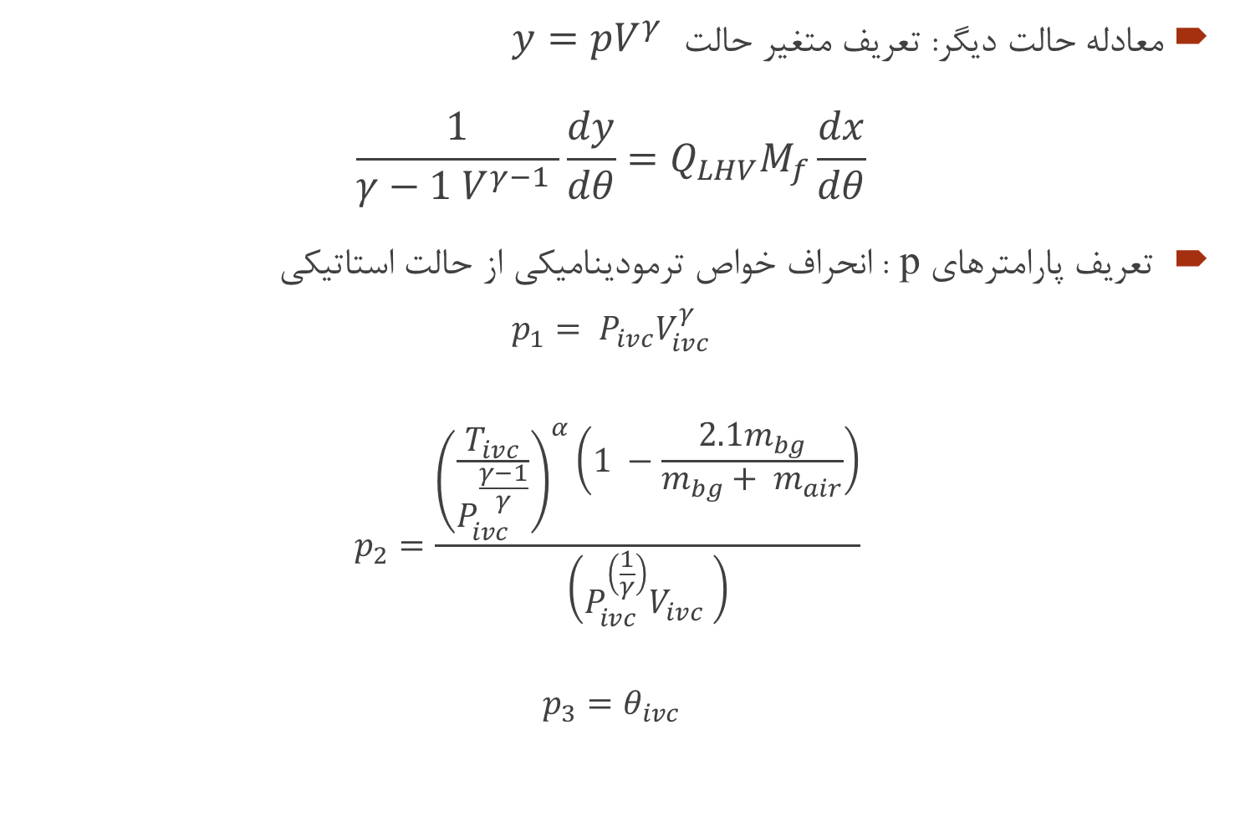
مدل مسئله
معادله حالت دیگر: تعریف متغیر حالت $y=pV^{γ}$
$$\frac{1}{γ−1 V^{γ−1} }\frac{dy}{dθ}=Q_{LHV}M_{f}\frac{dx}{dθ}$$
تعریف پارامترهای p : انحراف خواص ترمودینامیکی از حالت استاتیکی
$$p_{1}= P_{ivc}V_{ivc}^{γ}$$
$$p_{2}=\frac{{\left(\frac{T_{ivc}}{P_{ivc}^{\frac{γ−1}{γ}}}\right)}^{α}\left(1 −\frac{2.1m_{bg}}{m_{bg}+ m_{air}}\right)}{\left(P_{ivc}^{\left(\frac{1}{γ}\right)}V_{ivc} \right)}$$
$$p_{3}=θ_{ivc}$$

Slide 10
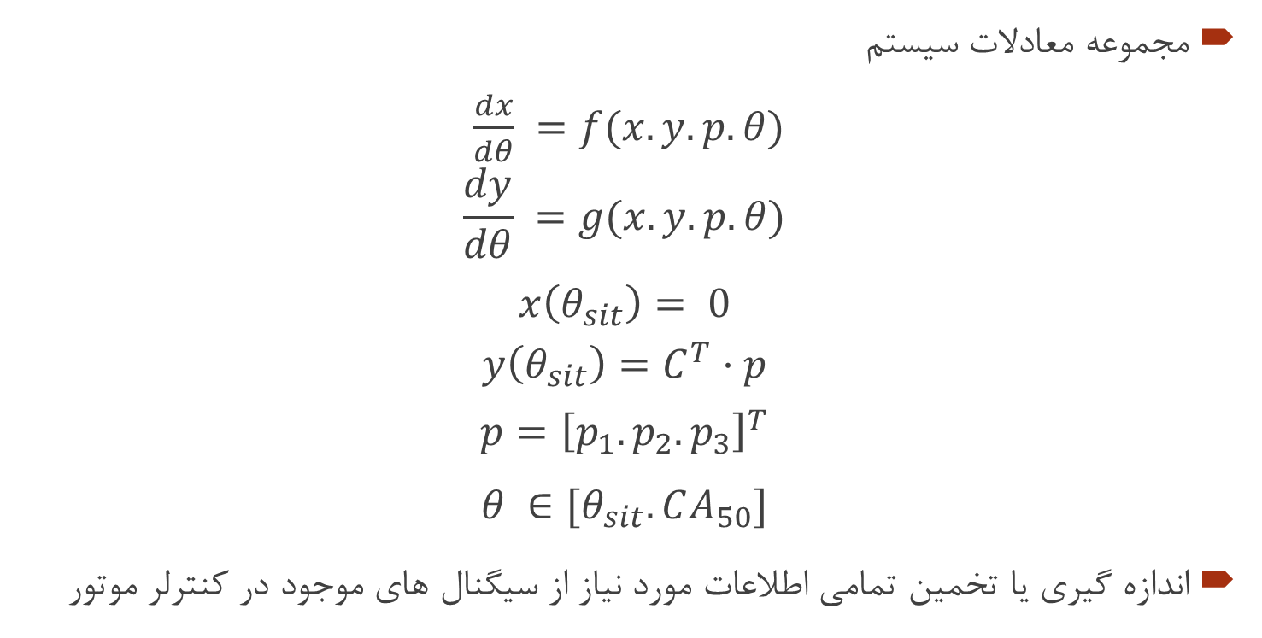
مدل مسئله
مجموعه معادلات سیستم
$\frac{dx}{dθ} =f(x. y. p. θ)$
$$\frac{dy}{dθ} =g(x. y. p. θ)$$
$$x\left(θ_{sit}\right)= 0$$
$$y\left(θ_{sit}\right)=C^{T}·p$$
$$p={\left[p_{1}.p_{2}. p_{3}\right]}^{T}$$
$$θ ∈[θ_{sit}. CA_{50}]$$
اندازه گیری یا تخمین تمامی اطلاعات مورد نیاز از سیگنال های موجود در کنترلر موتور

Slide 11
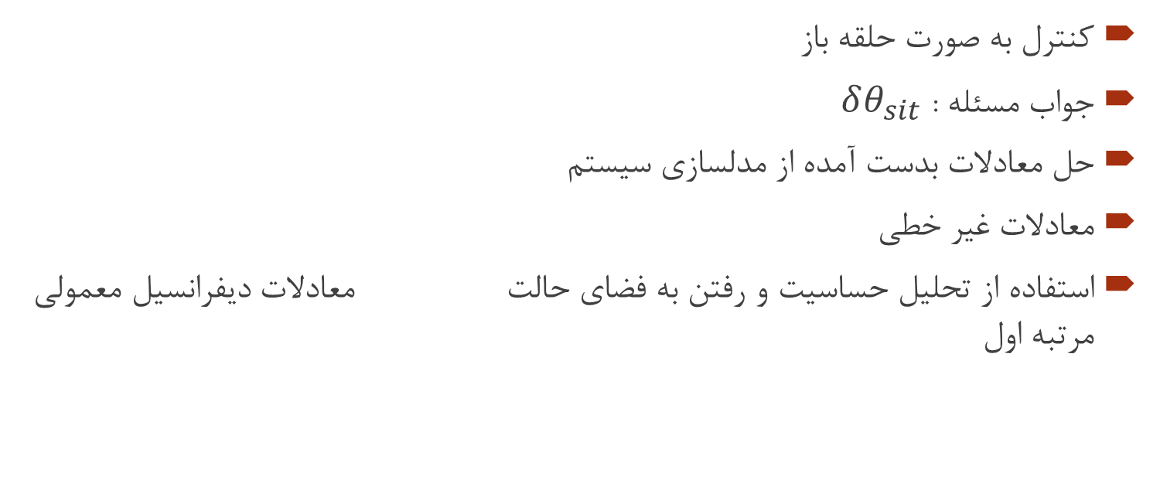
نحوه کنترل
کنترل به صورت حلقه باز
جواب مسئله : $δθ_{sit}$
حل معادلات بدست آمده از مدلسازی سیستم
معادلات غیر خطی
استفاده از تحلیل حساسیت و رفتن به فضای حالت معادلات دیفرانسیل معمولی مرتبه اول

Slide 12
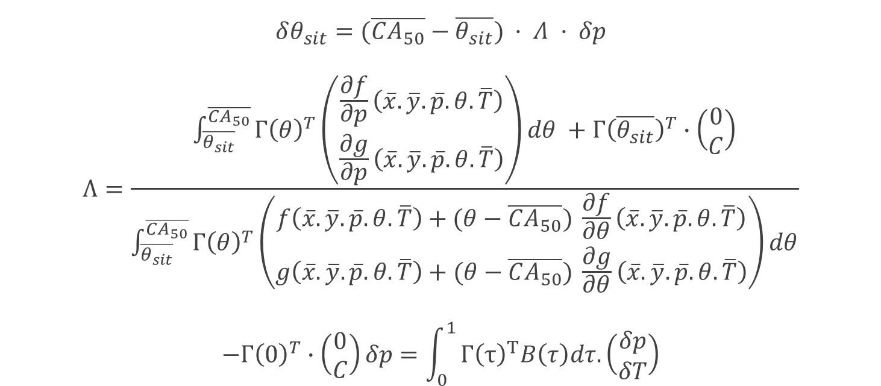
جواب مسئله
$$δθ_{sit}=(\overline{CA_{50}}−\overline{θ_{sit}}) · Λ · δp$$
$$Λ=\frac{\int_{\overline{θ_{sit}}}^{\overline{CA_{50}}}{Γ{\left(θ\right)}^{T}\left(\begin{matrix}\frac{∂f}{∂p}\left(\overline{x}.\overline{y}.\overline{p}.θ.\overline{T}\right) \\ \frac{∂g}{∂p}\left(\overline{x}.\overline{y}.\overline{p}.θ.\overline{T}\right)\end{matrix}\right)dθ +Γ{\left(\overline{θ_{sit}}\right)}^{T}∙\left(\begin{matrix}0 \\ C\end{matrix}\right)}}{\int_{\overline{θ_{sit}}}^{\overline{CA_{50}}}{Γ{\left(θ\right)}^{T}\left(\begin{matrix}f\left(\overline{x}.\overline{y}.\overline{p}.θ.\overline{T}\right)+(θ−\overline{CA_{50}}) \frac{∂f}{∂θ}\left(\overline{x}.\overline{y}.\overline{p}.θ.\overline{T}\right) \\ g\left(\overline{x}.\overline{y}.\overline{p}.θ.\overline{T}\right)+(θ−\overline{CA_{50}}) \frac{∂g}{∂θ}\left(\overline{x}.\overline{y}.\overline{p}.θ.\overline{T}\right)\end{matrix}\right)dθ}}$$
$$−Γ{\left(0\right)}^{T}∙\left(\begin{matrix}0 \\ C\end{matrix}\right)δp=\int_{0}^{1}{Γ{\left(τ\right)}^{T}B\left(τ\right)dτ.\left(\begin{matrix}δp \\ δT\end{matrix}\right)}$$

Slide 13
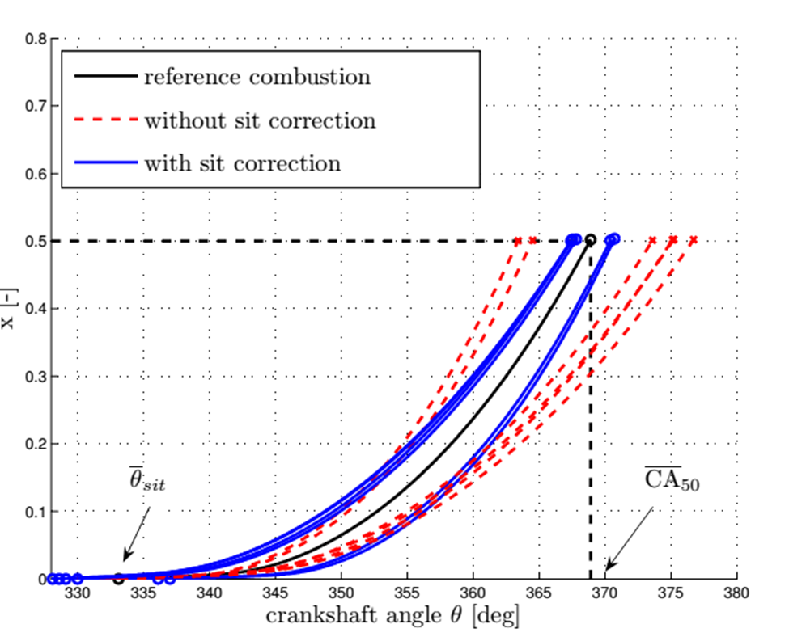

نتایج
انحراف خواص از خواص احتراق مرجع
تغییر فشار منیفولد در IVC
تغییر کسر دود باقیمانده
تغییر $θ_{ivc}$
کاهش انحراف نقطه $CA_{50}$
از نقطه بهینه خود

Slide 14
با تشکر از توجه شما

